Slide 1

EM-Fields
Bob van Elburg
Viradj Ramlochan Tewarie
Boris Enthoven
Arjan Roos
Rosa Rodrigues
Sanjay Ramawadh
week 1
1-9-2017

Slide 2
EM-Fields
(in short)
Onderzoek naar straling waar de mens aan blootgesteld wordt

Slide 3
Voortgang
Duidelijke afspraken gemaakt over communicatie, etc.
Focus gelegd op het lezen van papers en leren van Python
Lijst gemaakt met gesprekspunten voor volgende week om doelstellingen vast te stellen voor verdere planning

Slide 4
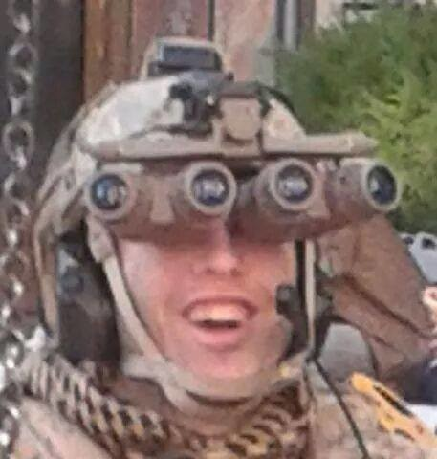
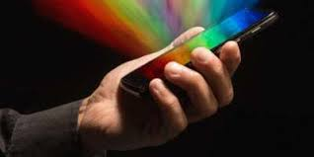
Objectives
Gegevens gebruiken van eerder uitgevoerd onderzoeken
Meten wat voor en hoeveel straling een persoon ontvangt bij het uitvoeren van handelingen op een bepaalde locatie

Slide 5

Data
Data krijgen we later vandaag of aanstaande maandag …
Tot die tijd lezen we papers van eerder uitgevoerd onderzoek en gebruiken andere informatiebronnen voor verder onderzoek.

Slide 6

Ideas
Gegevens over straling meten en deze omzetten naar bruikbare informatie om de doelgroep te informeren.

Slide 7
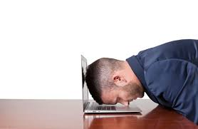
Problems
we missen de essentie van ons onderzoek (de hoofdvraag van ons onderzoek)
waarom voeren we ons onderzoek uit
wat willen we bereiken met het onderzoek
wie heeft er baat bij ons onderzoek

Slide 8
Vragen?
Is het weekend?
Notes:
jon wolters

